Slide 1
E-GOVERNMENT
BabelLapor
Disusun Oleh :
Adi Islamay Vivaldi M – 20190801332
Adietiya Wibowo – 20190801179
Alvita Budianti – 20190801203
Nur Candrani – 20190801206
Afriani – 20190801273
Annisa Nakia Shakila - 20190801336
Yohan Tri Sucandra - 20190801398

Slide 2
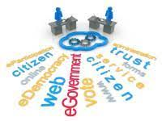
LATAR BELAKANG
Kemajuan teknologi informasi terjadi sedemikian pesatnya, sehingga data informasi dan pengetahuan dapat diciptakan dengan sangat cepat dan dapat segera diperluas ke seluruh lapisan masyarakat di berbagai belahan dunia dalam hitungan detik. Hal ini berarti bahwa setiap individu di berbagai belahan dunia dapat saling berkomunikasi secara langsung kepada siapapun yang dikehendaki tanpa dibutuhkan perantara apapun.

Slide 3
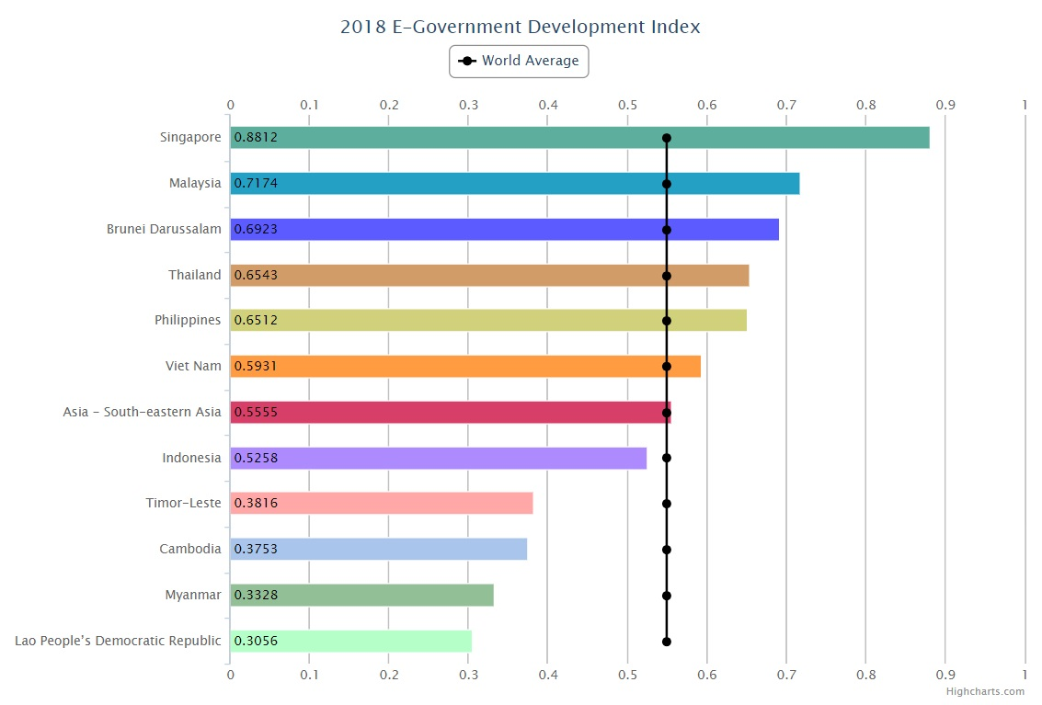
Statistik Pemerataan E-Government

Slide 4
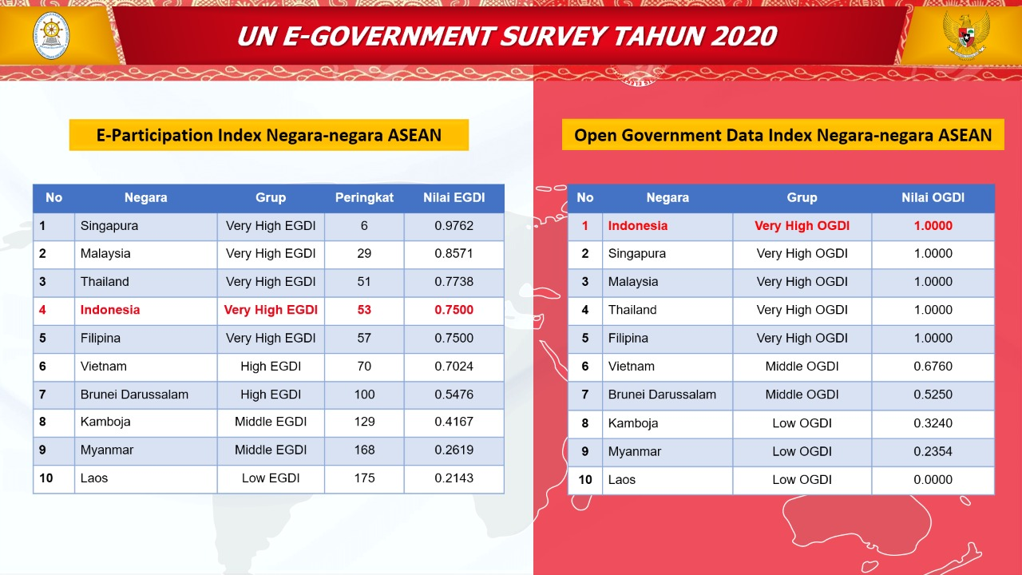
Statistik Pemerataan E-Government

Slide 5
E-Government
Merupakan kependekan dari elektronik pemerintah. E-Governtment biasa dikenal e-gov, pemerintah digital, online pemerintah atau pemerintah transformasi.
E-Government adalah Suatu upaya untuk mengembangkan penyalenggaraan kepemerintahan yang berbasis elektronik. Suatu penataan system manajemen dan proses kerja di lingkungan pemerintah dengan mengoptimalkan pemanfaatan teknologi informasi dan komunikasi. Atau E-Goverment adalah penggunaan teknologi informasi oleh pemerintah untuk memberikan informasi dan pelayanan bagi warganya, urusan bisnis, serta hal-hal lain yang berkenaan dengan pemerintahan. e-Government dapat diaplikasikan pada legislatif, yudikatif, atau administrasi publik, untuk meningkatkan efisiensi internal, menyampaikan pelayanan publik, atau proses kepemerintahan yang demokratis

Slide 6
Platform E-Government yang bernama BabelLapor meliputi :
Pelaporan Masalah
Penerimaan Masalah
Penyelesaian masalah

Slide 7
Tujuan dan Manfaat
Tujuan : Mempermudah Pelaporan Masyarakat Daerah
Manfaat bagi penulis Sebagai Penerapan dari teori mata kuliah pemrosesan data tersebar
Manfaat bagi Pengguna Sistem E-Government ini diharapkan mempermudah dan memberikan solusi terhadap kondisi lingkungan yang tidak kondusif di daerah-daerah terpencil sehingga mudah melaporkan permasalahan yang terjadi .

Slide 8
DESAIN DAN PERANCANGAN

Slide 9
Analisis Umum
Untuk mencapai tujuan dari suatu website yang dibuat, dibutuhkan tiga faktor atau alat yang sangat penting dan dapat meningkatkan kinerja dari sebuah website sehingga tujuan dari website dapat tercapai. Tiga faktor itu meliputi : Sumber daya manusia, perangkat keras dan perangkat lunak.
Analisa Data
Berdasarkan data-data yang diperoleh dari penelitian, observasi ataupun literature, maka data tersebut dapat dijadikan referensi dalam pembuatan website e-government. Berdasarkan hasil data yang terkumpul kemudian dapat dijadikan analisa sistem dan kemudian dilakukan proses pembuatan website e-government.

Slide 10
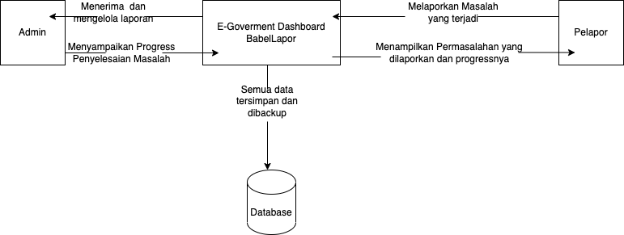
Context Diagram (CD)

Slide 11
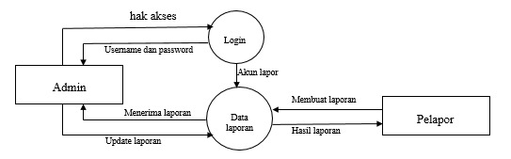
Diagram Flow

Slide 12
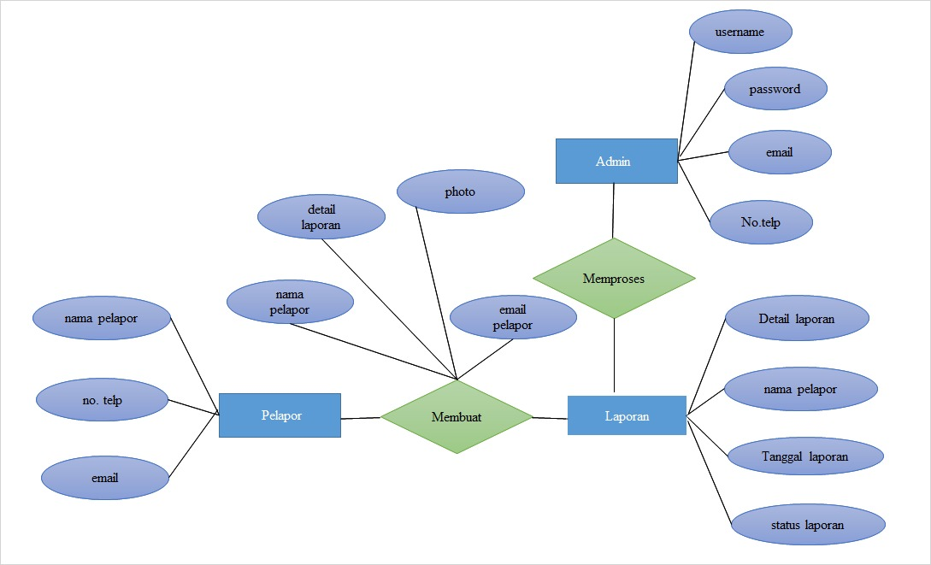
Entity Relationship Diagram

Slide 13
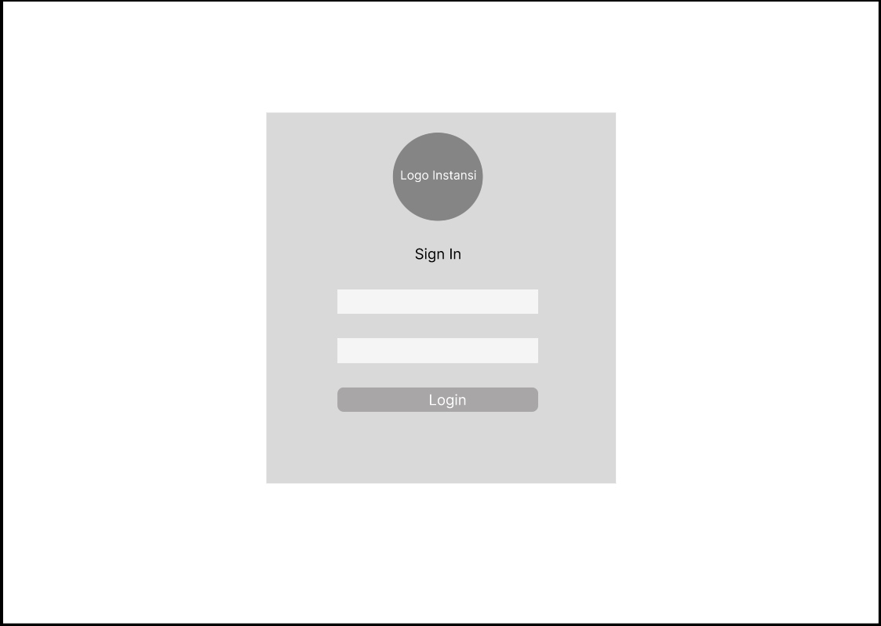
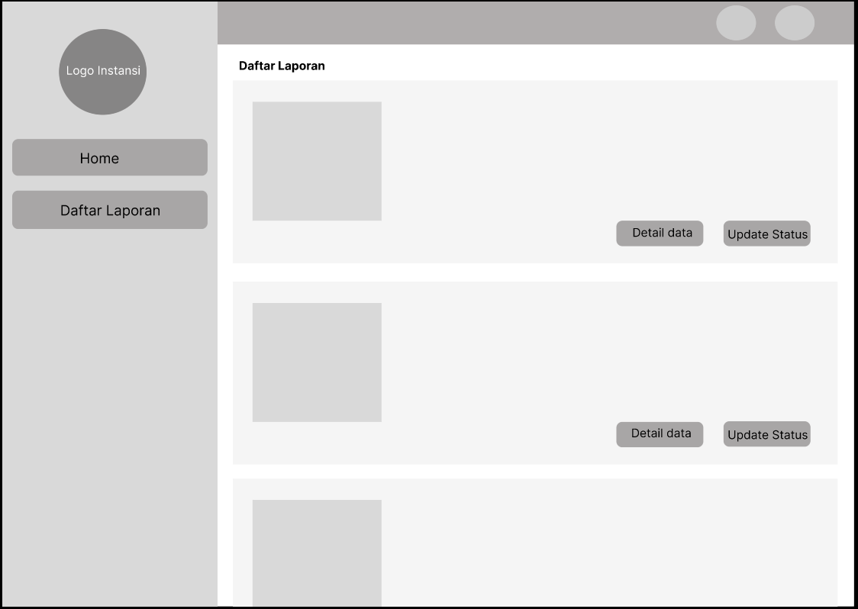
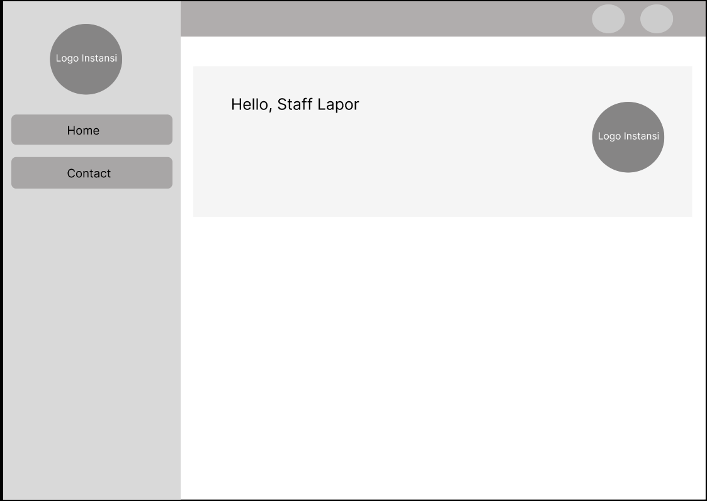
Wireframe
For Admin
1
2
3

Slide 14
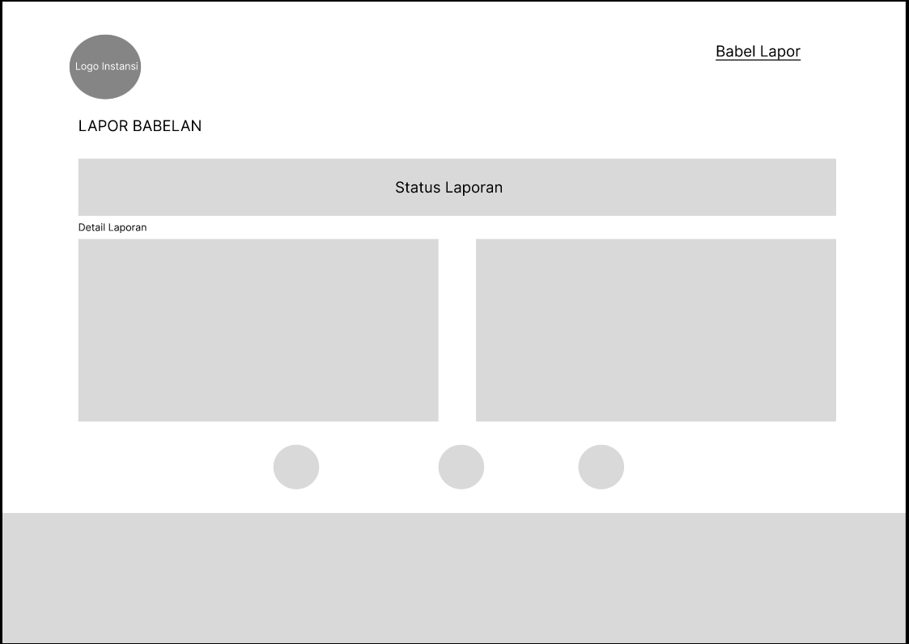
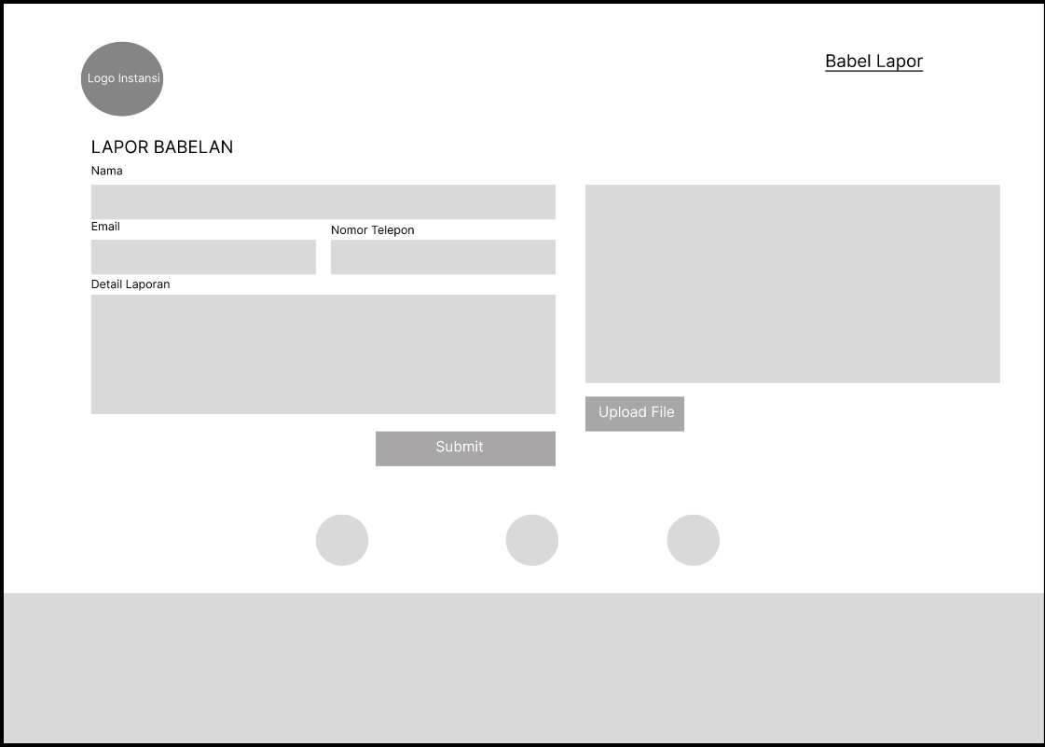
For User

Slide 15
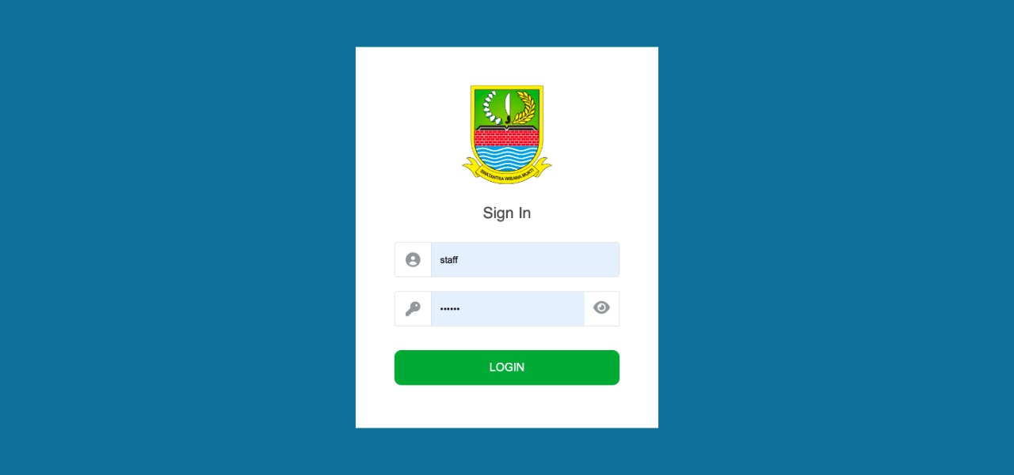
Desain Interface
Tampilan Login

Slide 16
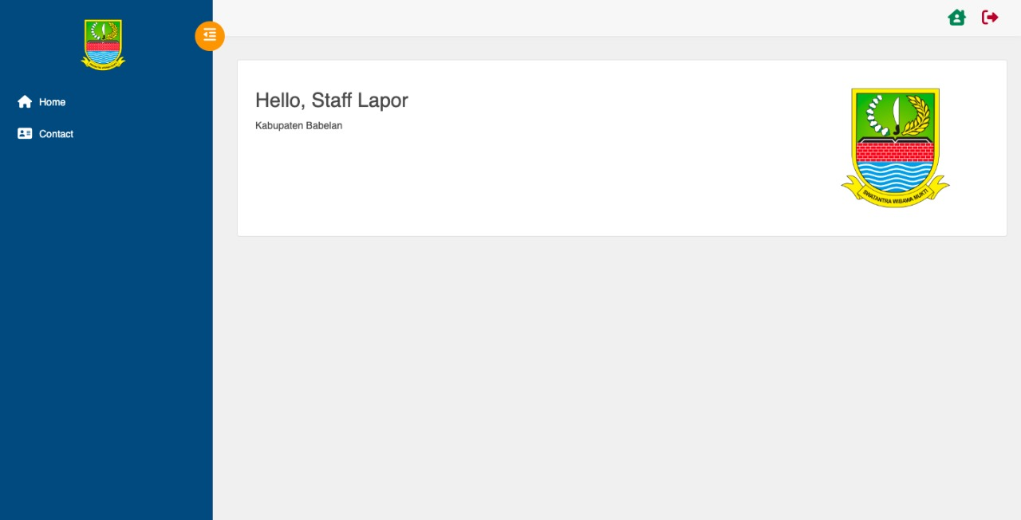
Tampilan Halaman Depan

Slide 17
Tampilan Halaman Depan

Slide 18
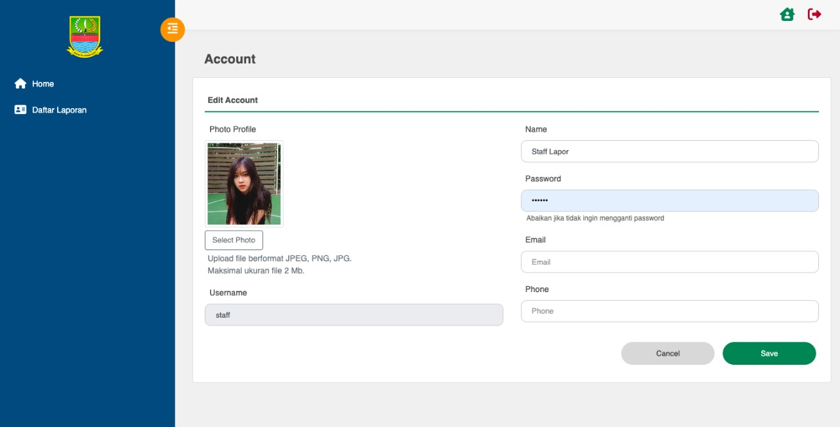
Tampilan Halaman Akun

Slide 19
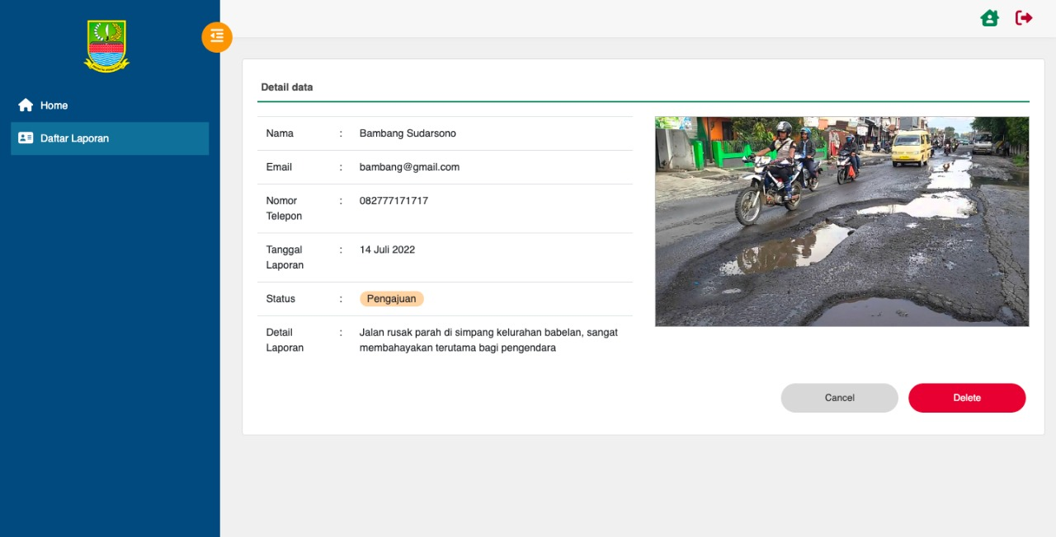
Tampilan Contoh Pelaporan

Slide 20
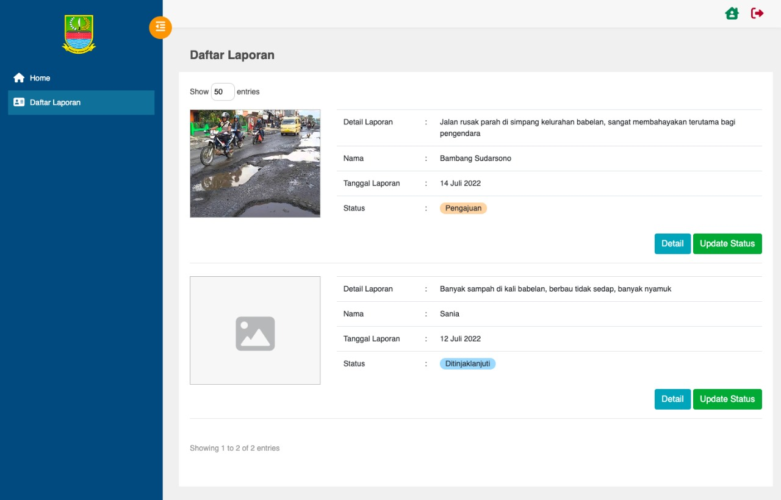
Tampilan Daftar Pelaporan

Slide 21
Piranti yang diperlukan
Hardware
Intel Core I3
Ram 2GB
SSD 128 GB
VGA
Software
Visual Studio Code
Github
Chrome
Mysql
Laravel

Slide 22
DEMO WEBSITE
BabelLapor

Slide 23
Kesimpulan
Saran
Dengan adanya sistem ini mempermudah aktifitas warga dalam berkontribusi membangun daerahnya menjadi lebih baik
E-government ini dapat lebih diperluas lagi lingkup penggunaanya.

